Slide 1
Мастер-класс «Использование Модели Фрейер на уроках»
Составил: Пономарев Афанасий Алексеевич

Slide 3
Структурированность информации

Slide 4
Ожидание
Около 300 и более
Реальность
Очень мало..

Slide 5
Знать определение:
Понимать
Представлять
Помнить

Slide 6
Модель Фрейер
Обязательные характеристики (определение) | Дополнительные (необязательные) характеристики
Примеры | Антипримеры
Понятие или слово

Slide 7
Пример
Обязательные характеристики (определение) это тип движения и изменения в природе и обществе, связанный с переходом от одного качества, состояния к другому, от старого к новому. | Дополнительные (необязательные) характеристики Степень сознательности, просвещённости, культурности.
Примеры Прогресс Узнавать новое Стремление Цель | Антипримеры 1.Спад 2. Апатия 3. Застой
Развитие

Slide 8
Правила заполнения схемы:
Начинаем с любого прямоугольника
Используем разные источники информации
Слово (термин) в центре
Заполняем все прямоугольники

Slide 9
Применение приема:
Классный час «Основы вежливости». Работают с понятиями: комплимент, успех, вежливые слова, культурный человек, здоровый образ жизни и др.
Урок географии. Работают с понятиями: тропический климат, лесостепи, море, растительный мир, охрана природы, экология и др.

Slide 10
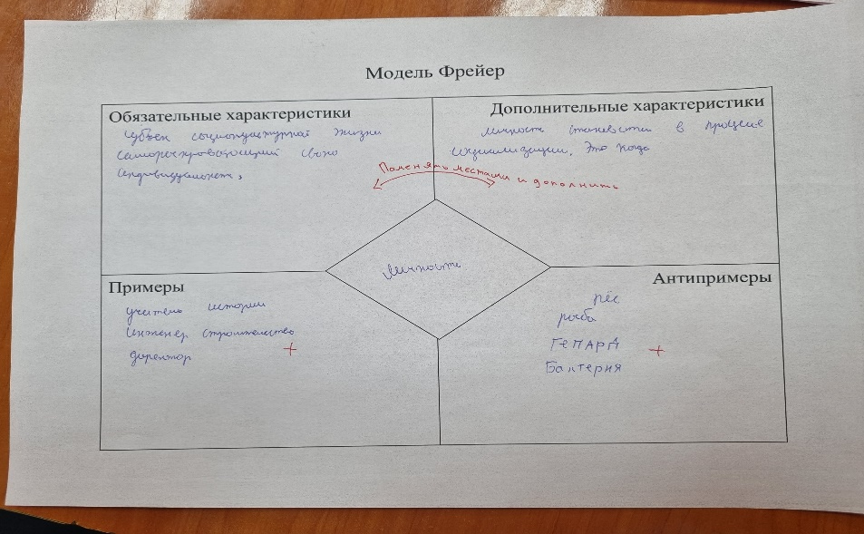
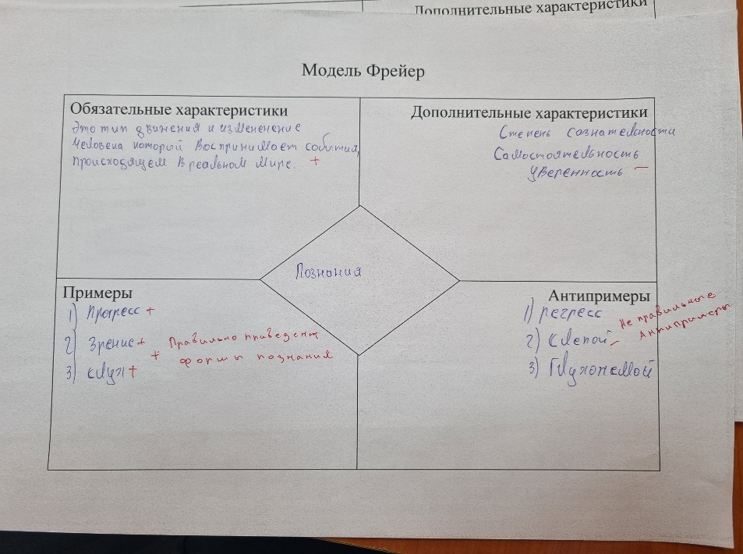
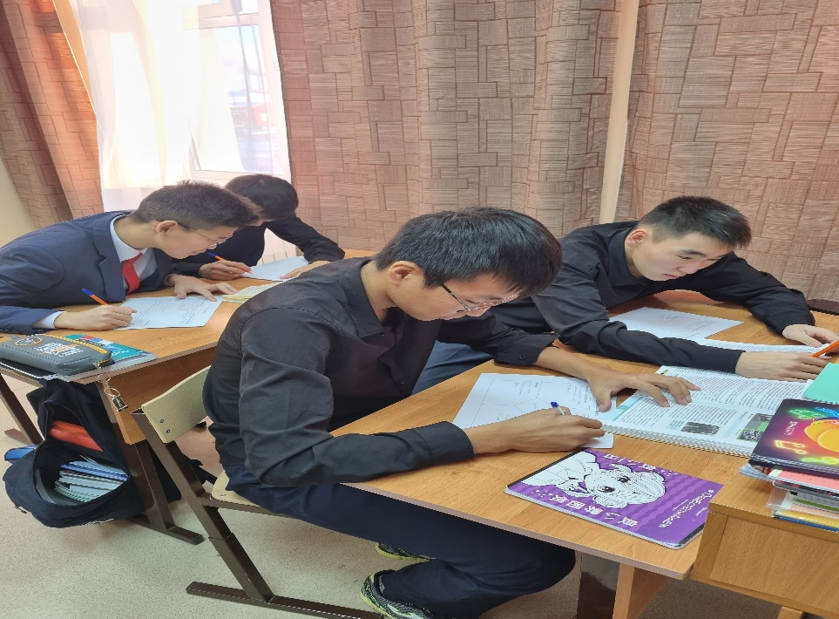

Slide 11
Эффективность приема:
Может использоваться на разных этапах урока
Рост положительной мотивации
Повышение качества знаний
Развивает креативное и критическое мышление
Универсальный

Slide 12
Спасибо за внимание!

